Slide 1

gerenciamento do tempo
GESTÃO DE PROJETOS DE SOFTWARE

Slide 2
Gerenciamento do tempo
Iniciação | Planejamento | Execução | Monitoramento e Controle | Encerramento
 | 3.1. Planejar o gerenciamento do Cronograma 3.2. Definir as atividades 3.3. Sequenciar atividades 3.4. Estimar os recursos das atividades 3.5. Estimar as durações das atividades 3.6. Desenvolver o cronograma |  | 3.7. Controlar o cronograma

Slide 3
Planejar o Gerenciamento do tempo
Consiste em antever os componentes do cronograma, considerando atividades, recursos, tempo;
Como documento formal, é gerado o Plano de Gerenciamento de Tempo. No plano devem estar documentados:
Título do projeto;
Nome da pessoa que elaborou o documento;
Descritivos dos processos gerenciais do cronograma (regras gerais);
Priorização das Mudanças de Prazo;

Slide 4
Planejar o Gerenciamento do tempo
Sistema de Controle de Mudanças de Prazo;
Frequência de avaliação de prazos do projeto;
Alocação financeira para o gerenciamento de cronograma;
Nome do responsável pelo plano;
Frequência de atualização do plano de gerenciamento do cronograma;
Outros assuntos relacionados ao gerenciamento de tempo não previstos no plano;
Registros de alterações no documento;
Aprovações.

Slide 5
Definir as atividades
Este processo tem por objetivo identificar as atividades específicas e detalhadas do projeto global. Essas atividades podem produzir produtos (saídas) que serão utilizados por outras atividades;
A atividade é uma porção definida de trabalho que consome tempo, mas que não necessariamente exige esforço de pessoas. Por exemplo: esperar que o concreto endureça pode levar vários dias, porém não exige trabalho humano.

Slide 6
Sequenciar as atividades
Consiste na identificação e descrição das dependências entre as atividades do cronograma;
Além disso, deve-se definir a sequência em que as atividades serão realizadas, uma vez que algumas atividades precisam ser concluídas antes que outras comecem.

Slide 7
Sequenciar as atividades
Método do Diagrama de Precedência (MDP):
A
B
C
Início
Término
D
E
F
fonte: PMI, 2008

Slide 8
Sequenciar as atividades
Método do Diagrama de Setas (MDS):
B
A
C
Início
Término
D
F
E
fonte: PMI, 2008

Slide 9
Estimar os recursos das atividades
Consiste em estimar o tipo e as quantidades de recursos necessários para realizar cada atividade do cronograma.

Slide 10
Estimar as durações das atividades
Consiste em estimar quanto tempo vai durar cada atividade do momento em que começou até o momento em que é concluída;
Essa estimativa de duração para atividade corresponde ao tempo total decorrido para executá-la;
Vários fatores influenciam esta estimativa, como: recursos, escopo, grau de risco, natureza da tarefa, histórico de projetos anteriores.

Slide 11
Representação das estimativas
Uma boa prática para listar as estimativas é colocar em um quadro (tabela), da seguinte maneira:
Atividade |  | Recursos humanos | Recursos técnicos | Duração (horas)
1 | Iniciação | Todos | PC / mobile | 4
2 | Planejamento da Integração | Todos | PC / mobile | 2
3 | Estimativa de Escopo |  |  | 50
3.1 | Planejar o gerenciamento do escopo | João | PC / mobile | 8
3.2 | Coletar os requisitos | Maria | PC / mobile | 16
3.3 | Definir o escopo | João, Maria | PC / mobile | 20
3.4 | Criar a EAP | João, Maria | PC + Editor de texto | 4
3.5 | Elaborar product backlog | Pedro | PC + Planilha | 2

Slide 12
Desenvolver o cronograma
Após ter uma duração estimada para cada atividade e um intervalo global de tempo no qual o projeto deve ser concluído, é preciso determinar (com base em durações e sequência de precedências) se as atividades podem ser realizadas até a data de conclusão exigida;
Para fazer isso, deve-se desenvolver um cronograma que forneça as datas importantes para cada atividade;

Slide 13
Desenvolver o cronograma
O cronograma deve estabelecer:
A data mais cedo na qual a atividade pode ser iniciada e terminada, com base na data de início estimada para o projeto;
A data mais tardia na qual uma atividade pode ser iniciada e terminada, a fim de se concluir o projeto até a data exigida.

Slide 14
Desenvolver o cronograma
O cronograma pode ser apresentado de forma gráfica, como o diagrama de Gantt:
o diagrama de Gantt é um gráfico usado para ilustrar o avanço das diferentes etapas de um projeto, em uma linha temporal;
cada fase/tarefa aparece como uma barra colorida sobre o eixo horizontal do gráfico.

Slide 15
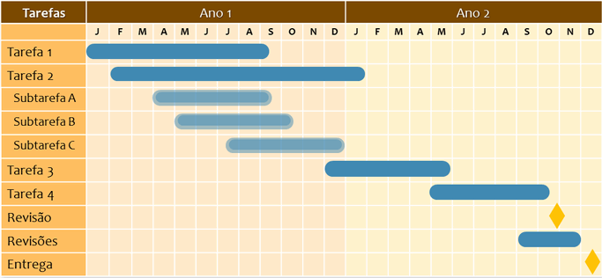
Desenvolver o cronograma
fonte: https://templates.office.com/

Slide 16
Desenvolver o cronograma
Exemplo Pizzaria – parcial – sprints* 1 a 4
*sprints quinzenais
Atividade |  | Abril |  |  |  | Maio
 |  | S1 | S2 | S3 | S4 | S1 | S2 | S3 | S4
1 | Iniciação
2 | Planejamento da Integração
3 | Estimativa de Escopo
3.1 | Planejar o gerenciamento do escopo
3.2 | Coletar os requisitos
3.3 | Definir o escopo
3.4 | Criar a EAP
3.5 | Elaborar product backlog

Slide 17
Controlar o cronograma
O processo de controle envolve a coleta de dados regulares sobre o desempenho do projeto, a comparação do desempenho real com o planejado e aplicação de ações corretivas se o desempenho real estiver abaixo do planejado.

Slide 18
gerenciamento do tempo e frameworks ágeis
Os frameworks ágeis sugerem o uso de recursos diferenciados na gestão do tempo, auxiliando na coleta dos dados para acompanhamento em tempo real das atividades;
O Scrum, por exemplo, além do burndown chart, também costuma ser utilizado com outro recurso: o Kanban.

Slide 19
kanban

Slide 20
conceito
Kanban é uma palavra japonesa que significa registro ou sinalização;
Na Produção, o termo kanban está relacionado ao cartão em si ou à utilização dos cartões para indicar o processo produtivo;
O objetivo do Kanban é identificar possíveis gargalos no processo e corrigi-los para que o trabalho possa fluir na melhor relação custo-benefício.

Slide 21
histórico
O primeiro sistema Kanban foi desenvolvido pelo empresário e engenheiro industrial Taiichi Ohno para a fábrica automotiva japonesa Toyota, por volta dos anos 1940;
A principal razão para isso era a falta de eficiência e produtividade da Toyota em comparação às suas rivais norte-americanas.
(DIGITE, 2019)

Slide 22
funcionamento
O Kanban está intimamente ligado ao conceito de produção lean e just in time, onde a produção acontece sob demanda, sem geração de estoque.
Nos cartões são colocados indicativos do estágio que se encontra cada processo. Ex.: “para executar”, “em andamento”, “finalizado”;
Os cartões são fixados no kanban board (quadro kanban).

Slide 23
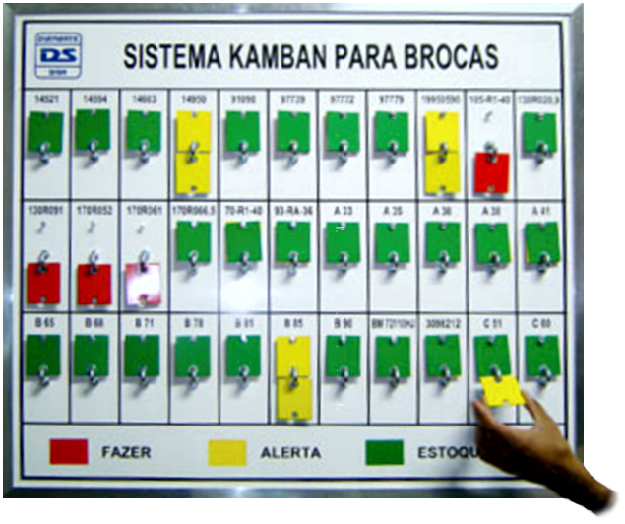
Kanban board
fonte: GESTÃO, 2012

Slide 24
Princípios
O método Kanban segue quatro princípios fundamentais:
Comece com o que você está fazendo agora;
Concorde em buscar uma mudança incremental e evolucionária;
Inicialmente, respeite papéis, responsabilidades e cargos atuais;
Encoraje atos de liderança em todos os níveis.

Slide 25
práticas
O método Kanban requer seis práticas principais:
Visualize o fluxo de trabalho;
Limite o WIP (Work-In-Progress = Material em Processamento);
Gerencie o fluxo;
Deixe explícitas as políticas do processo;
Implemente processos de feedback;
Melhore de forma colaborativa, evolua de forma experimental (usando metodologia científica).

Slide 26
KANBAN E SOFTWARE
No desenvolvimento de software, o Kanban é utilizado como ferramenta de apoio no desenvolvimento ágil, principalmente com o Scrum e o Design Thinking;
Neste caso, utiliza-se o Kanban para que todos tenham um controle visual das etapas do desenvolvimento, ajudando a identificar etapas que possam representar um gargalo ao andamento do projeto.

Slide 27
KANBAN E SOFTWARE
Backlog | Análise |  | Desenvolvimento |  | Teste |  | Pronto
 | Esperando análise | Em análise | Esperando desenv. | Em desenv. | Esperando teste | Em teste
Imprimir Recibo
Adicionar taxa de vendas local
Se cadastrar no website
Leitura de código
Comprar item extra opcional
Gerar recibo
Fornecer desconto para compradores recorrentes
Remover item do carrinho
Pagar por acesso ao website
Reem-bolso
Validação de preço
fonte: IIBA, 2010 (adaptado)

Slide 28
KANBAN E SOFTWARE
Identificação de gargalo:
Backlog | Análise |  | Desenvolvimento |  | Teste |  | Pronto
 | Esperando análise | Em análise | Esperando desenv. | Em desenv. | Esperando teste | Em teste
Imprimir Recibo
Adicionar taxa de vendas local
Comprar item extra opcional
Leitura de código
Pagar por acesso ao website
Gerar recibo
Fornecer desconto para compradores recorrentes
Remover item do carrinho
Reem-bolso
Validação de preço
Se cadastrar no website
fonte: IIBA, 2010 (adaptado)

Slide 29
E-KANBAN
O Kanban eletrônico (e-Kanban) é utilizado como um substituto do quadro físico evitando problemas como a perda de cartões e proporcionando mais rapidez na atualização do kanban board;
Uma solução que implementa de forma bastante eficaz os benefícios do e-kanban é o Trello (TRELLO, 2019).

Slide 30
Atividade prática
Visando o projeto avaliativo da disciplina, com base na EAP:
Estime os recursos e durações para cada atividade (projeto todo) (exemplo da página 11);
Sequencie as atividades para apenas um sprint, gerando um dos diagramas (precedência ou setas, exemplos das páginas 7 e 8);
Elabore o cronograma para todo o projeto, no formato de Gantt (exemplos das páginas 15 e 16).
Evidencie o uso de framework ágil:
Apresente o burndown chart atualizado;
Apresente um print do quadro Kanban em algum ponto intermediário do processo.

Slide 31
referências
BUEDE, O. V.; CARVALHO, R. W.; FLORES, M. H.; MARTIN, M. N. Kanban no Desenvolvimento Ágil de Software. FACIN/PUCRS. Porto Alegre, 2009.
Disponível em: https://www.youtube.com/watch?v=LJOiFRsp0Z8. Acesso em 07/04/2023.
DIGITE. How Work Ready Gets Done.
Disponível em: https://www.digite.com/kanban/what-is-kanban/. Acesso em 07/04/2023.
GESTÃO da Logística. 2012.
Disponível em: https://gestaodalogistica.wordpress.com/2012/10/21/kanban/. Acesso em 07/04/2023.
IIBA. Agile Extension to the Business Analysis Body of Knowledge. 2010.
Disponível em: https://www.iiba.org/. Acesso em 07/04/2023.
PMI. A Guide to the Project Management Body of Knowledge (PMBOK Guide). 5th ed. 2008.
TRELLO.
Disponível em: https://trello.com/. Acesso em 07/04/2023.

